Slide 1


Self-contained Systems
(SCS)
Ein Architekturansatz, der die Funktionalität eines größeren Systems in viele unabhängige, kollaborierende Systeme separiert.
Created by
. Driven by the Community.
Der Inhalt in diesem Infodeck ist lizenziert unter der Creative Commons attribution-sharealike 4.0 international Lizenz.

Slide 2

Ein Monolith beherbergt
eine Vielzahl von Dingen
in einem System…

Slide 3

Fachlichkeit und verschiedene Domänen

Slide 4
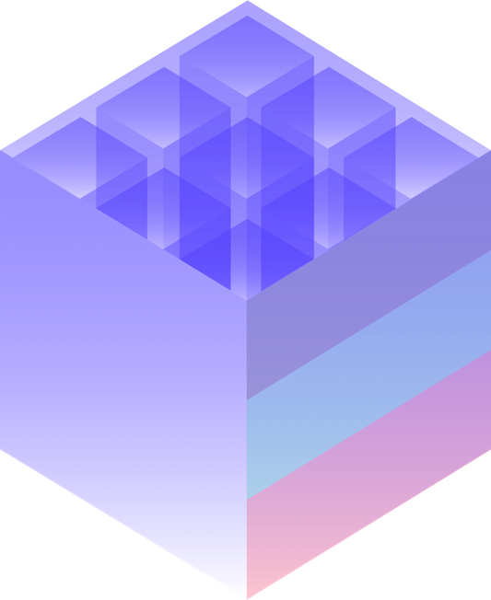
Bedienoberfläche
Geschäftslogik
Datenhaltung

Slide 5
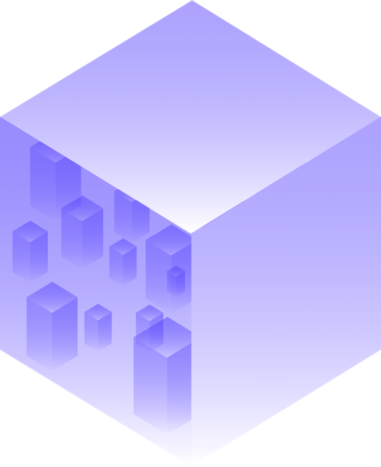
… sowie verschiedene Module, Komponenten, Frameworks und Bibliotheken.

Slide 6
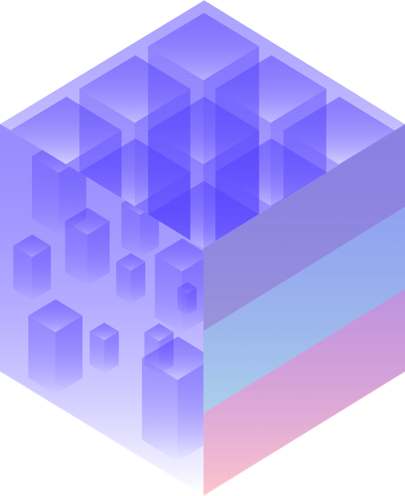
Dabei tendiert ein Monolith dazu,
über die Zeit zu wachsen.

Slide 7

Dabei tendiert ein Monolith dazu,
über die Zeit zu wachsen.

Slide 8

Zerschneidet man ein solches monolithisches System entlang seiner fachlichen Grenzen…

Slide 9

…und entwickelt jede Domäne in einer eigenständigen, austauschbaren Webanwendung…

Slide 10

…so kann man diese Anwendung als ein
Self-contained System (SCS) betrachten.

Slide 11

Nach außen bildet ein SCS eine dezentrale Einheit, die nur über RESTful HTTP oder leichtgewichtiges Messaging mit anderen Systemen kommuniziert.

Slide 12
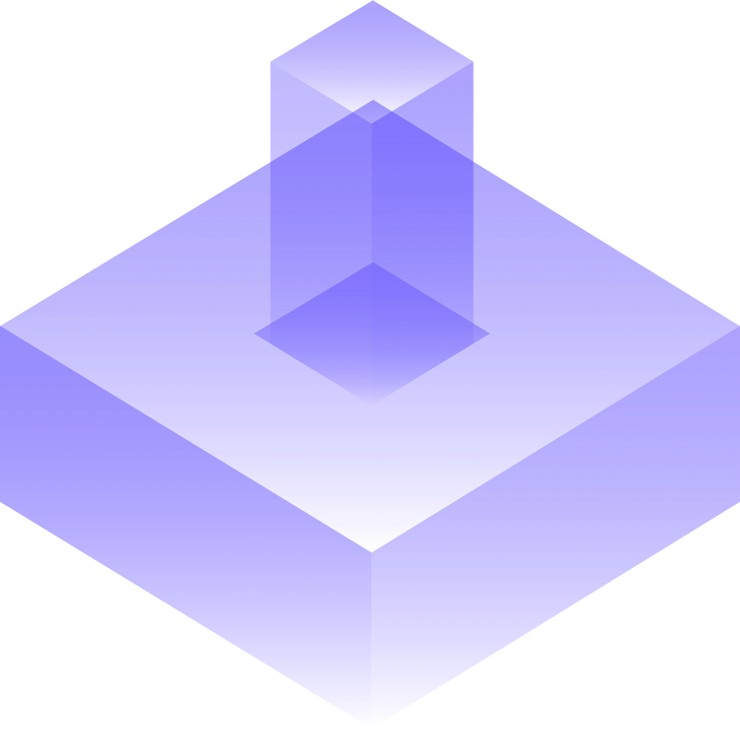
Unabhängig davon kann für jedes SCS individuell entschieden werden, welche Systemplattform verwendet werden soll.

Slide 13

Jedes SCS enthält ein eigenes UI, eine für seine Fachlichkeit spezifische Geschäftslogik sowie separate Datenhaltung.

Slide 14

Neben der Weboberfläche kann ein Self-contained System auch ein optionales API anbieten.

Slide 15

Die Geschäftslogik eines SCS löst ausschließlich Probleme der zu Grunde liegenden Domäne. Diese Logik wird nur über eine klar definierte Schnittstelle mit anderen Systemen geteilt.

Slide 16

Innerhalb der Geschäftslogik können für die Lösung eines fachlichen Problems u. a. auch Microservices eingesetzt werden.

Slide 17

Jedes SCS besitzt eine separate Datenhaltung, die unter Umständen eine für die Domäne erforderliche Redundanz aufweist.

Slide 18
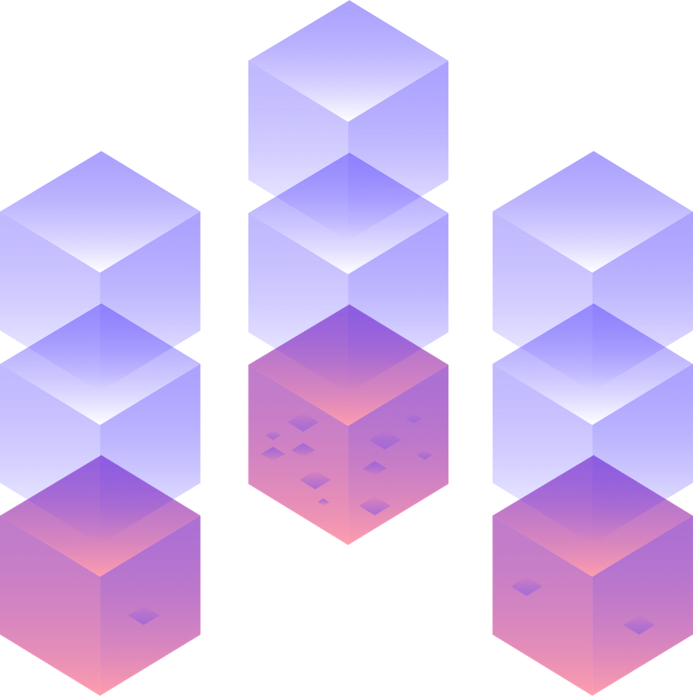
Auch wenn Redundanzen von Daten in Kauf genommen werden, beeinflusst dies nicht die Datenhoheit des führenden Systems.

Slide 19
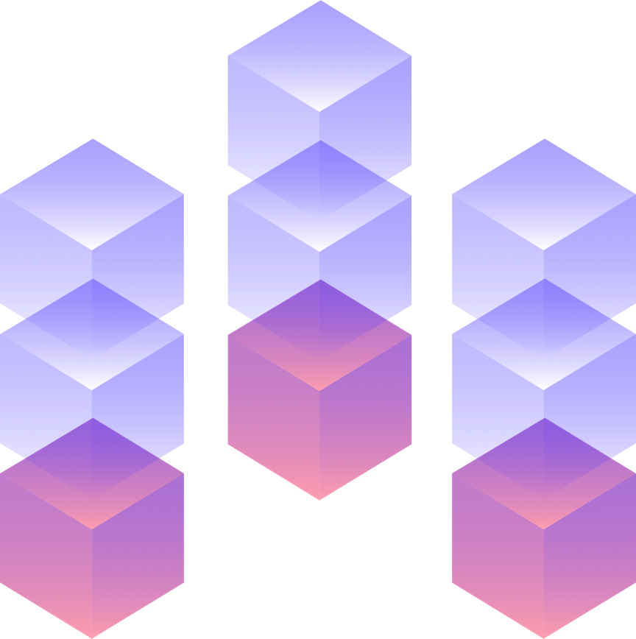
Dies ermöglicht polyglotte Persistenz, da unabhängig von anderen Systemen ein passendes DBMS für ein konkretes fachliches Problem eingesetzt werden kann.
CouchDB
Neo4J
Oracle

Slide 20
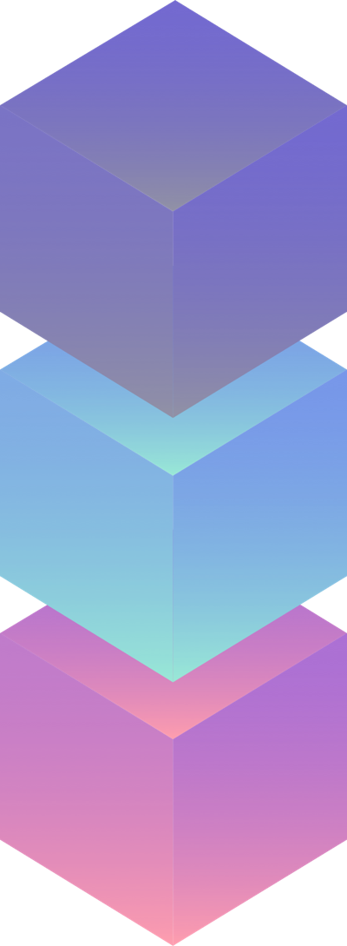
Innerhalb eines SCS können auch weitere flexible technische Entscheidungen getroffen werden. So etwa die Wahl der Programmiersprache, der eingesetzten Frameworks oder der Entwicklungswerkzeuge.

Slide 21

Team 2
Team 3
Durch den klaren fachlichen Scope kann ein SCS von einem Team entwickelt, betrieben und gewartet werden.
Team 1

Slide 22
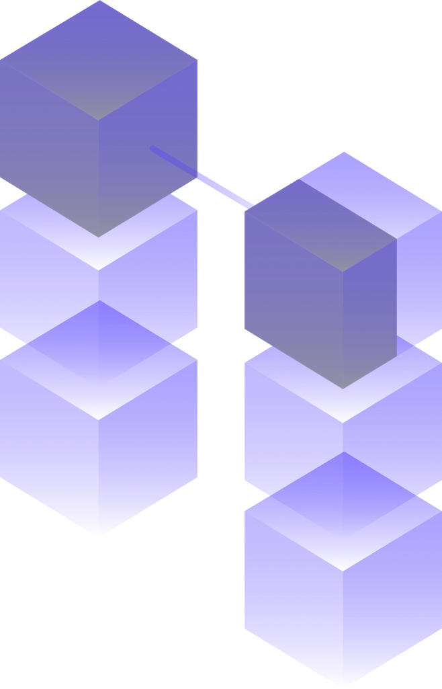
Self-Contained Systems
sollten vorzugsweise über ihre Weboberflächen integriert werden, um die Kopplung an andere Systeme minimal zu halten.

Slide 23
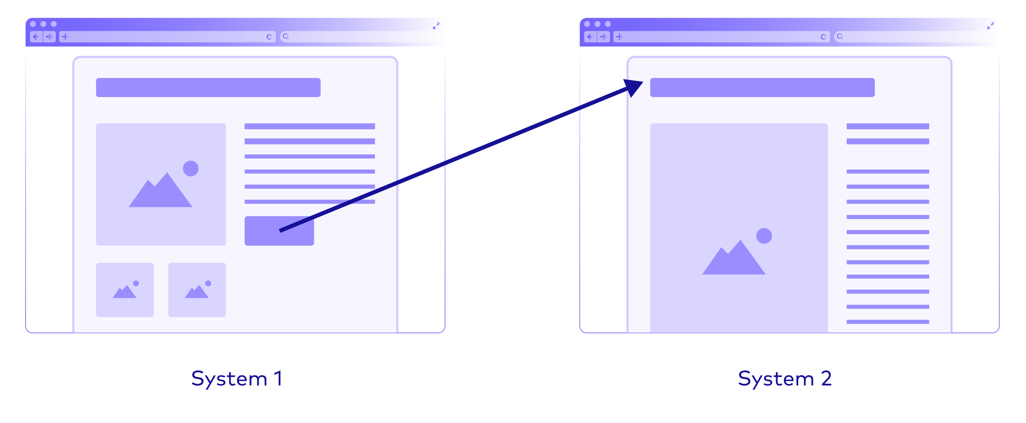
Dabei werden z. B. einfache Links benutzt, um zwischen verschiedenen Anwendungen zu navigieren.

Slide 24
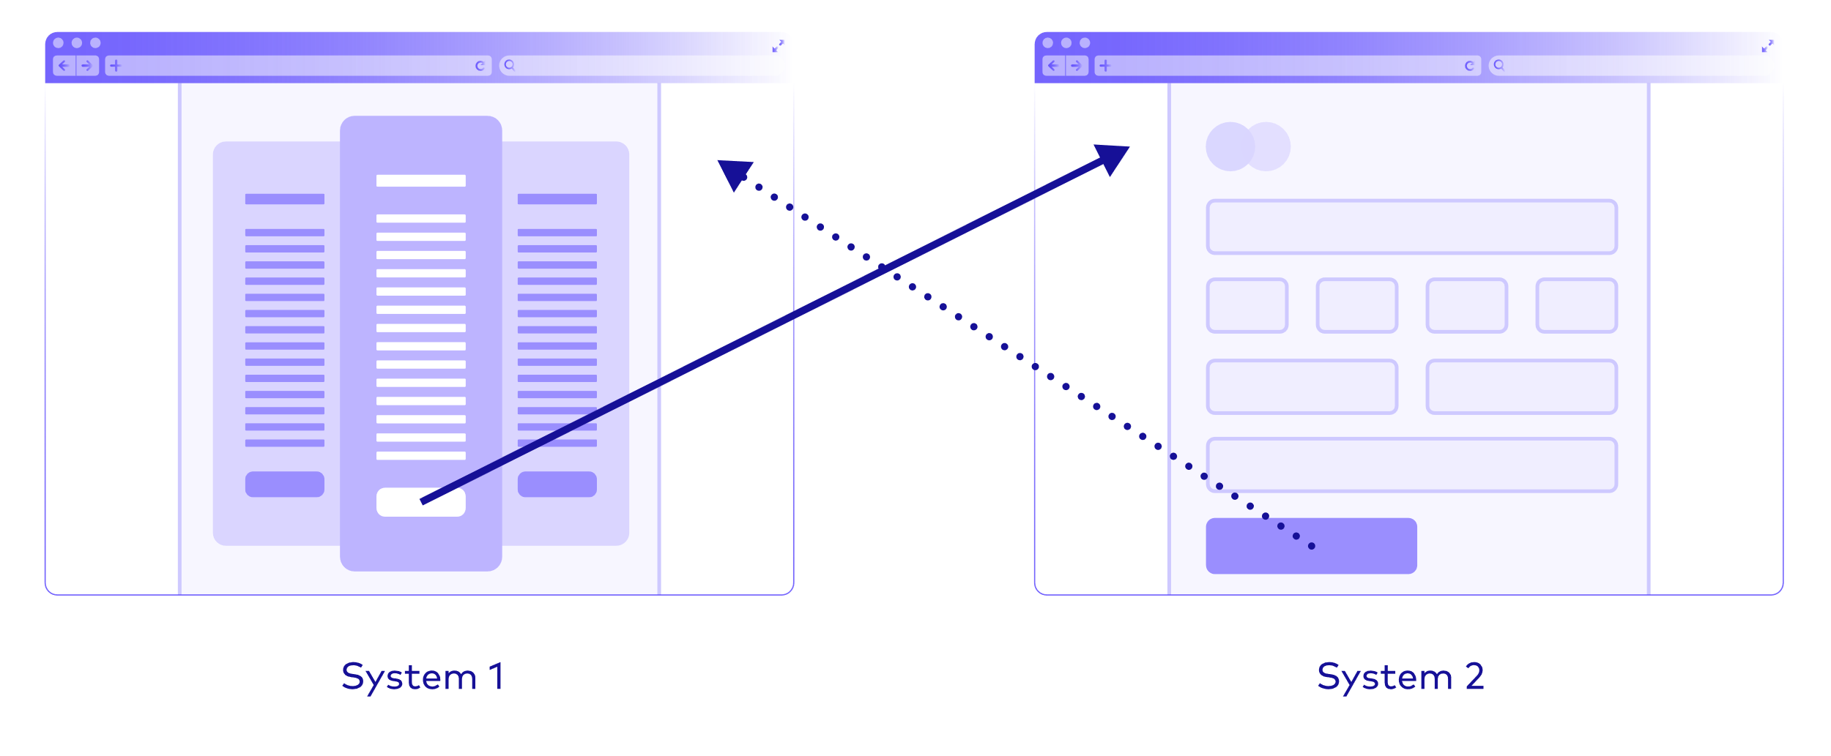
Soll die Navigation in beide Richtungen möglich sein, kann eine Rücksprung-Adresse mitgegeben werden.

Slide 25
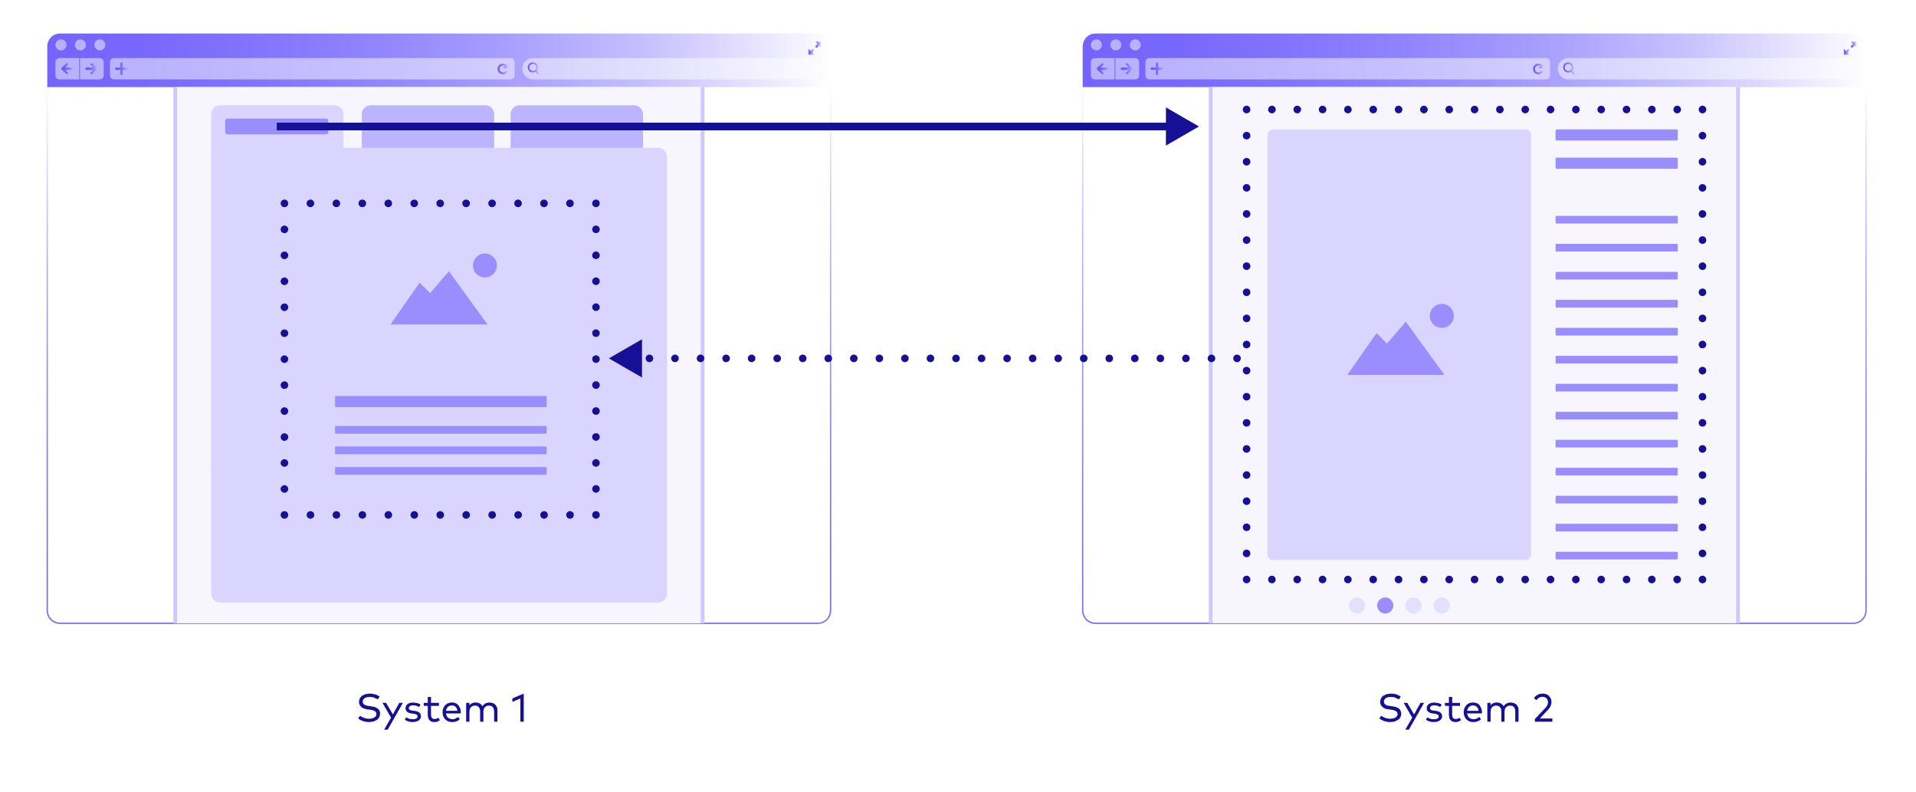
Darüber hinaus können Links auch dazu genutzt werden, einzelne Seitenbereiche eines anderen SCS mit Hilfe von JavaScript dynamisch in das UI einzubetten.

Slide 26

Um die Kopplung zu anderen Systemen minimal zu halten sollte auf entfernte, synchrone Aufrufe innerhalb der Geschäftslogik verzichtet werden.

Slide 27
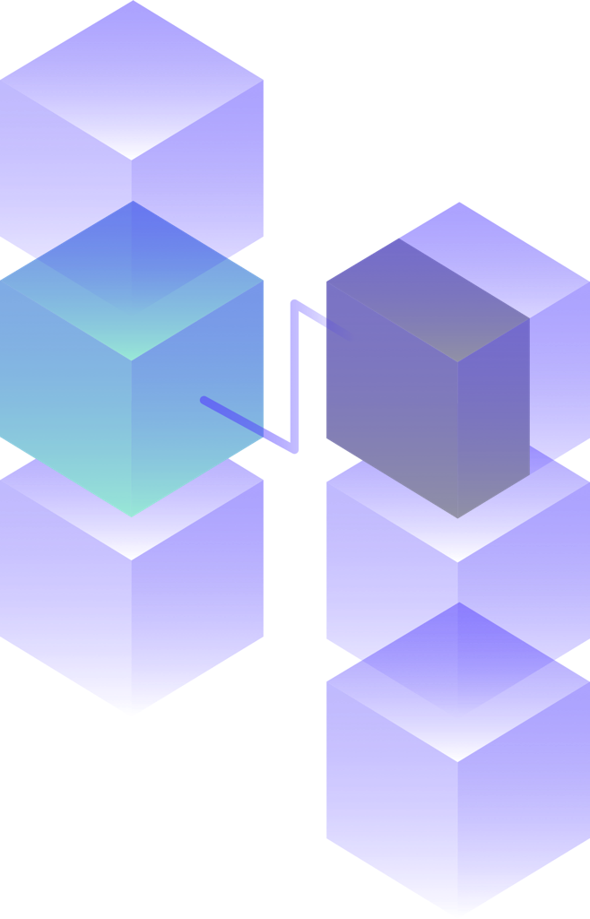
Falls sich entfernte Aufrufe eines APIs nicht vermeiden lassen, sollten diese asynchron erfolgen, um Abhängigkeiten zu reduzieren und Fehlerkaskaden vorzubeugen.

Slide 28
Dies setzt jedoch voraus, dass Änderungshäufigkeit und Aktualitätserwartung des Datenbestandes einen „Eventual Consistency“ Ansatz erlauben.

Slide 29
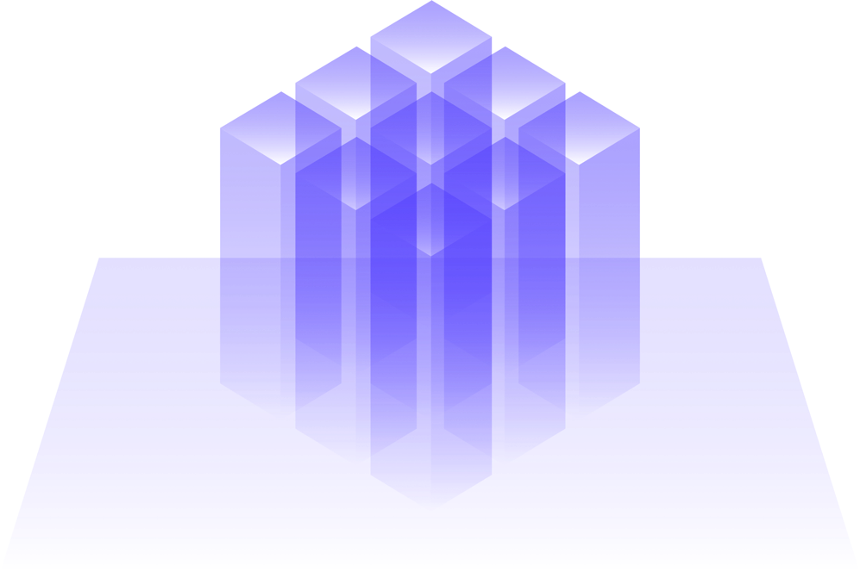
Ein auf diese Weise integriertes
System of Systems
besitzt viele Vorteile.

Slide 30
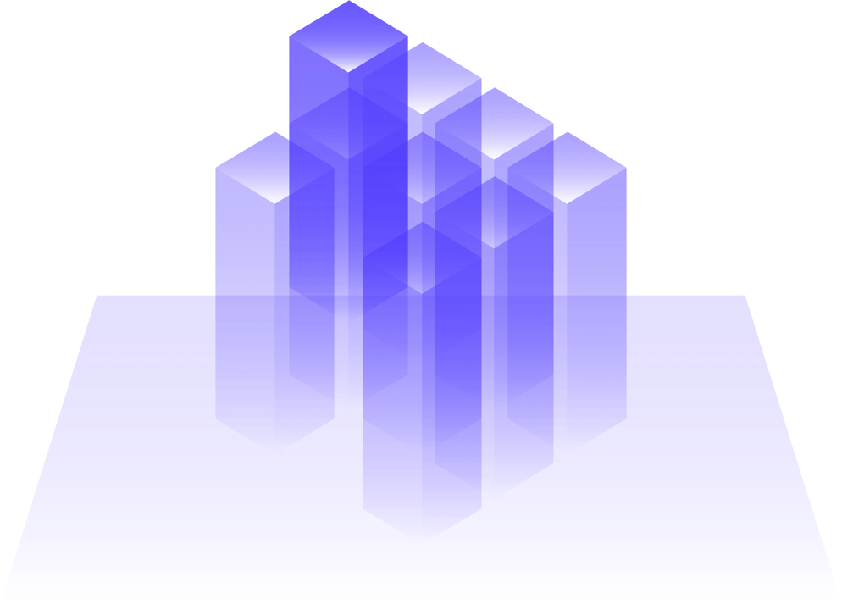
Die Entkopplung einzelner, austauschbarer Systeme führt zu einem stabileren Gesamtsystem.

Slide 31
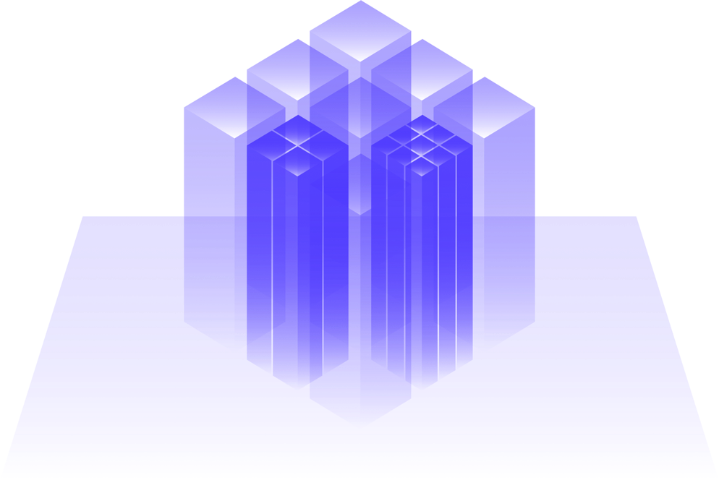
Darüber hinaus können
einzelne Systeme nach Bedarf
individuell skaliert und auf die zu
erwartende Last angepasst werden.

Slide 32
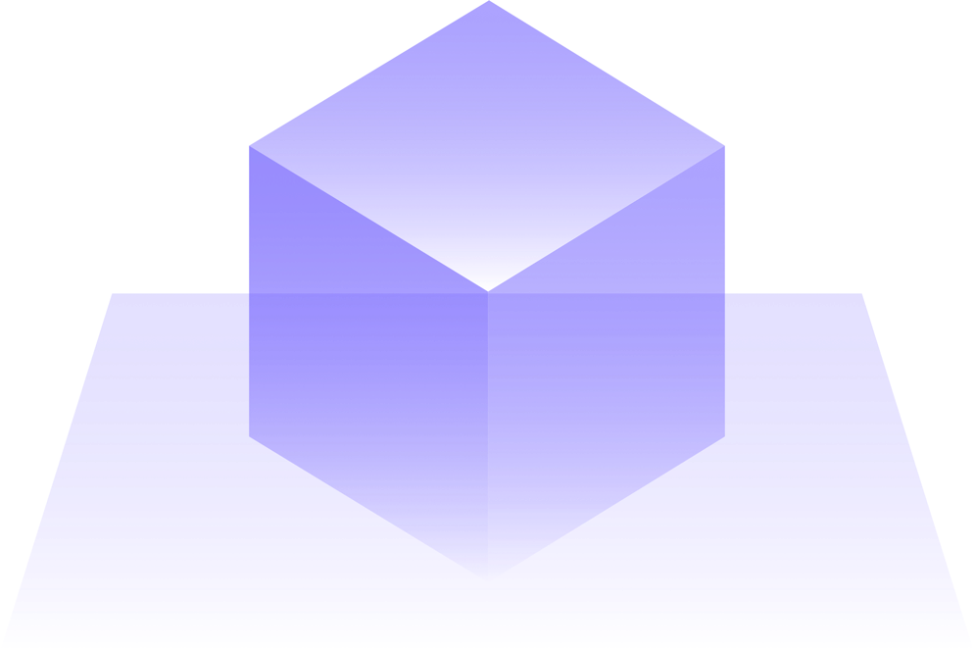
Version 1
Um ein altes, monolithisches System in ein System of Systems zu überführen, empfiehlt sich in der Regel kein Big Bang Release, da dieser insbesondere bei großen Systemen besonders fehleranfällig und riskant ist.

Slide 33
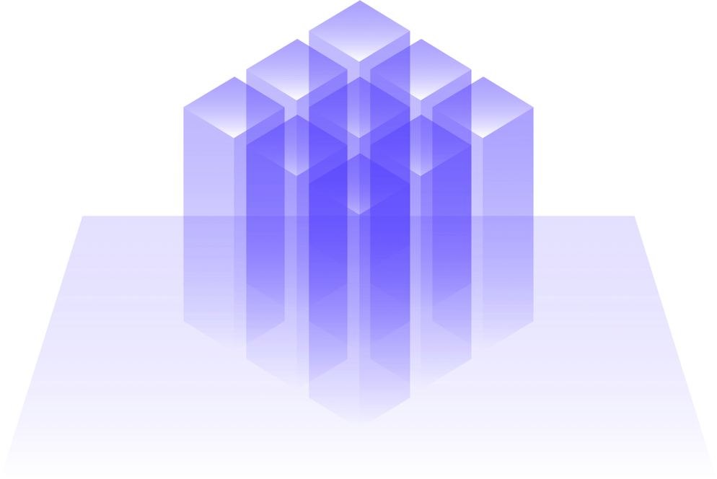
Version 2
Um ein altes, monolithisches System in ein System of Systems zu überführen, empfiehlt sich in der Regel kein Big Bang Release, da dieser insbesondere bei großen Systemen besonders fehleranfällig und riskant ist.

Slide 34
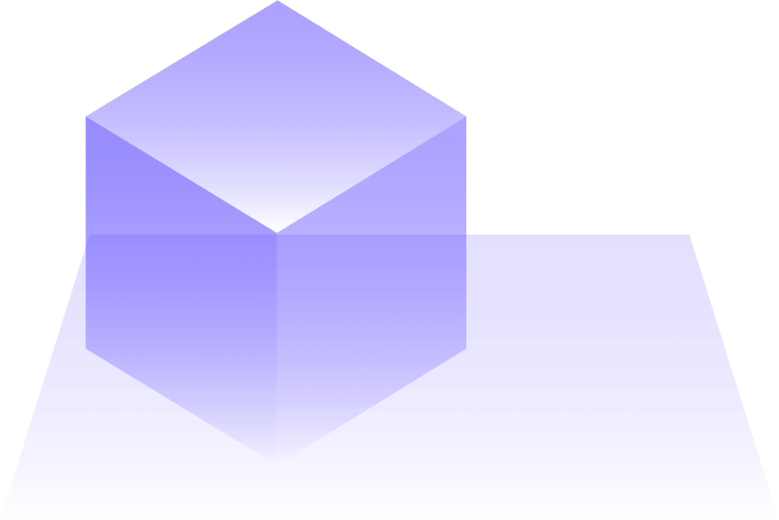
Statt dessen führen Anpassungen in häufigen, kleinen Schritten dazu, große und komplexe Systeme evolutionär zu modernisieren. Das Risiko eines Fehlschlags wird dabei erheblich minimiert.

Slide 35

Statt dessen führen Anpassungen in häufigen, kleinen Schritten dazu, große und komplexe Systeme evolutionär zu modernisieren. Das Risiko eines Fehlschlags wird dabei erheblich minimiert.

Slide 36

In der Realität besteht ein System of Systems in Teilen sowohl aus Individual-Software als auch aus Standardprodukten.

Slide 37

Bei der Auswahl von Produkten ist darauf zu achten, dass die Software klar definierte Aufgaben erfüllt und sich über dieselben Mechanismen wie individuell entwickelte
Self-Contained Systems integrieren lässt.

Slide 38
Dies sorgt dafür, dass sich auch Standardprodukte nach Ablauf ihrer Nutzungszeit risikoarm durch ein nachfolgendes System ersetzen lassen.

Slide 39

Dies sorgt dafür, dass sich auch Standardprodukte nach Ablauf ihrer Nutzungszeit risikoarm durch ein nachfolgendes System ersetzen lassen.

Slide 40

Findet sich kein Produkt, dass sich nach den angestrebten Kriterien in das Gesamtsystem integrieren lässt, sollte eine Alternative gewählt werden, die sich zumindest um einheitliche Schnittstellen erweitern lässt.

Slide 41

www.innoq.com
Sie finden mehr tiefer gehenden Inhalt zu Self-contained Systems, Microservices, Monolithen, REST oder ROCA unter
Sie möchten Ihre IT-Landschaft modernisieren?
Oder etwas Neues entwickeln?
Wir unterstützen Sie gerne.
Der Inhalt in diesem Infodeck ist lizenziert unter der Creative Commons attribution-sharealike 4.0 international Lizenz.

